Slide 1
Membangun Web dengan PHP Framework
Universitas Putera Batam
Komunitas PHP Indonesia – Kepri – Batam
Kampus Upb, 18 Februari 2017

Slide 2
Apa itu PHP?
Di buat pertama kali oleh Rasmus Lerdoff
Merupakan bahasa script server-side untuk pemograman web
Mudah dipelajari (banyak tutorial)
Open source
Jalan di multi platform (Linux/Windows/MacOS, dll)
PHP Ringan

Slide 3
Apa itu PHP Framework
Kerangka kerja yang dapat membantu pengerjaan web aplikasi.
Menyediakan fitur yang dapat digunakan dalam aplikasi seperti :
Authentication
Caching
ORM, Multiple DB, Migration
Template
Security
Web Service
Testing
Widget/Component
Development Tool
OOP, Reusable Code

Slide 4
Kenapa PHP Framework?
Dapat membantu pekerjaan dengan menggunakan fiturnya
Penggunaan metode yang standar
Mudah dalam maintainance
Kebutuhan dalam mencari kerja

Slide 5
MVC Framework
MVC singkatan dari Model, View, Controller
MVC adalah pola design dalam membuat aplikasi
Model:
● Mengolah data
View:
● Menampilkan data
Controller:
● Penghubung antara Model dan View

Slide 6
Kenapa menggunakan MVC ?
Dapat dengan mudah me maintain aplikasi
Focus pada pekerjaan
Banyak digunakan di Framework lainnya
Dapat memahami konsep MVC

Slide 7
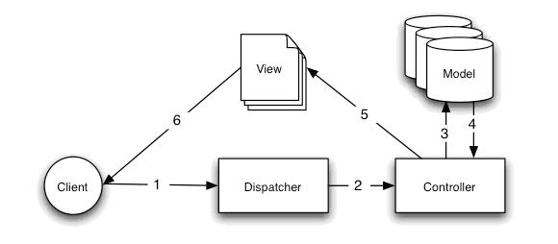
Konsep MVC

Slide 8
Top PHP Framework
Laravel
Yii
CakePHP
Zend
Symfony
Phalcon
Akelos
Zoop
QPHP

Slide 9
Tanya ? Jawab

Slide 10
Terima kasih
Komunitas PHP Indonesia – Kepri – Batam
Universitas Putera Batam

